Slide 1



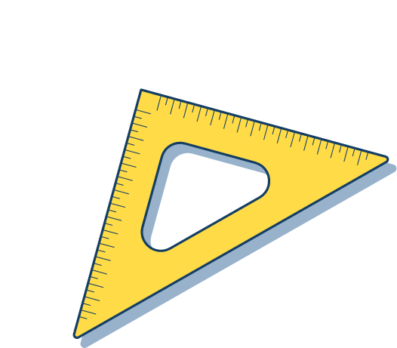


NHIỆT LIỆT CHÀO MỪNG
CÁC EM ĐẾN VỚI BÀI HỌC MỚI!

Slide 2
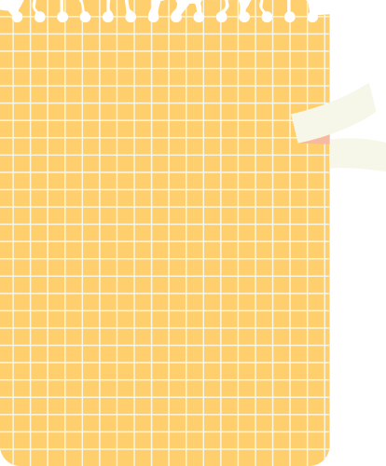

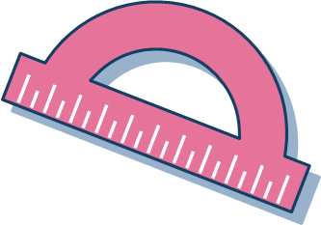
CHƯƠNG III: TỨ GIÁC
LUYỆN TẬP CHUNG

Slide 3
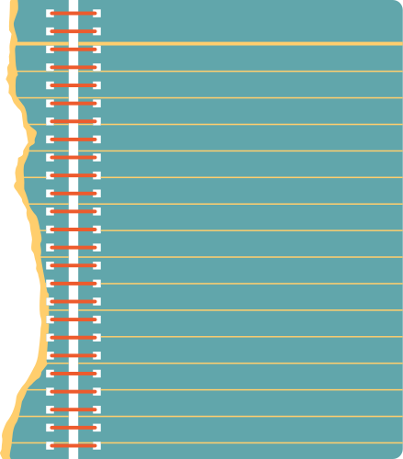
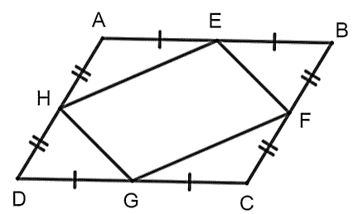

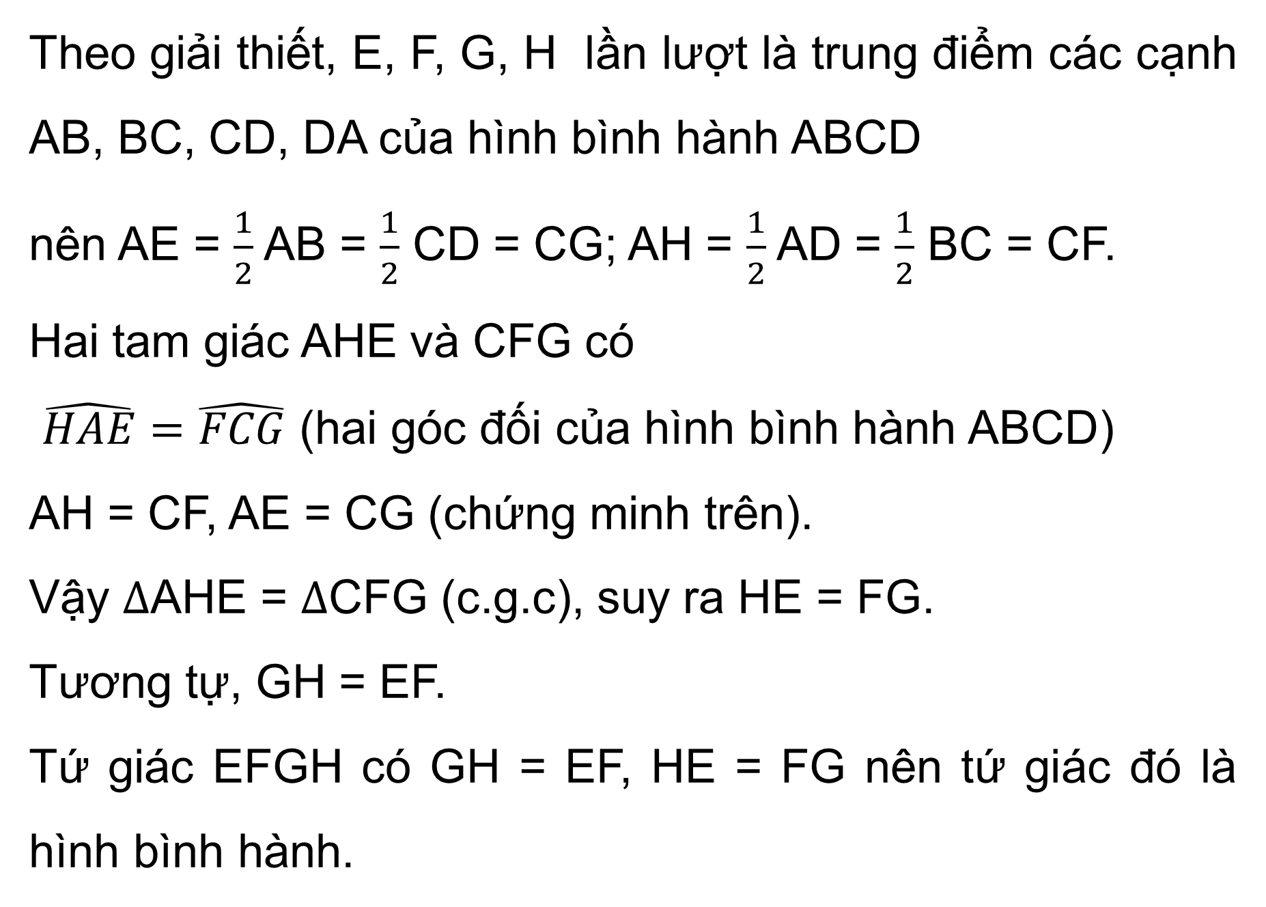
Gọi E, F, G, H lần lượt là trung điểm các cạnh AB, BC, CD, DA của hình bình hành ABCD. Hỏi EFGH là hình gì? Vì sao.
Ví dụ 1
Giải:
Theo giải thiết, E, F, G, H lần lượt là trung điểm các cạnh AB, BC, CD, DA của hình bình hành ABCD
nên AE = $\frac{1}{2}$ AB = $\frac{1}{2}$ CD = CG; AH = $\frac{1}{2}$ AD = $\frac{1}{2}$ BC = CF.
Hai tam giác AHE và CFG có
$\hat{HAE}=\hat{FCG}$ (hai góc đối của hình bình hành ABCD)
AH = CF, AE = CG (chứng minh trên).
Vậy $∆$AHE = $∆$CFG (c.g.c), suy ra HE = FG.
Tương tự, GH = EF.
Tứ giác EFGH có GH = EF, HE = FG nên tứ giác đó là hình bình hành.

Slide 4
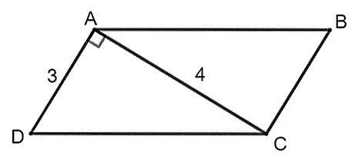

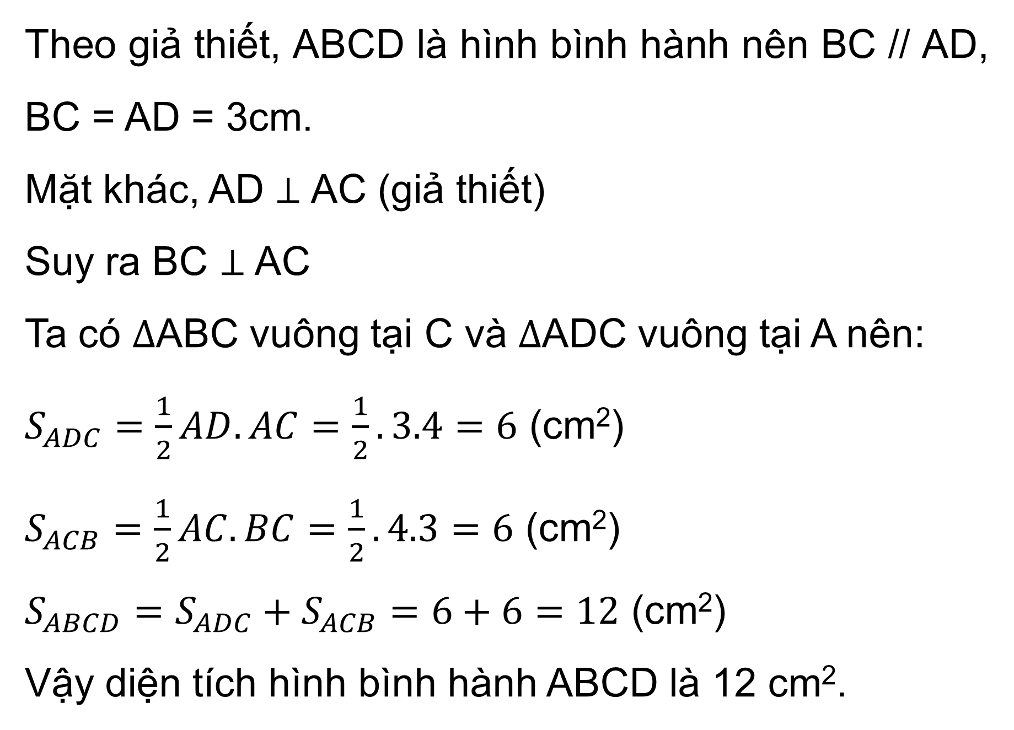
Tính diện tích hình bình hành ABCD có đường chéo AC vuông góc với cạnh AD, biết AC = 4cm, AD = 3 cm.
Ví dụ 2
Giải:
Theo giả thiết, ABCD là hình bình hành nên BC // AD, BC = AD = 3cm.
Mặt khác, AD $⊥$ AC (giả thiết)
Suy ra BC $⊥$ AC
Ta có $∆$ABC vuông tại C và $∆$ADC vuông tại A nên:
$S_{ADC}=\frac{1}{2}AD.AC=\frac{1}{2}.3.4=6$ (cm²)
$S_{ACB}=\frac{1}{2}AC.BC=\frac{1}{2}.4.3=6$ (cm²)
$S_{ABCD}=S_{ADC}+S_{ACB}=6+6=12$ (cm²)
Vậy diện tích hình bình hành ABCD là 12 cm².

Slide 5




LUYỆN TẬP
CÂU HỎI TRẮC NGHIỆM
Câu 1. Điền cụm từ thích hợp vào chỗ trống: “Tứ giác có hai đường chéo … thì tứ giác đó là hình bình hành”.
A. bằng nhau
C. cắt nhau tại trung điểm mỗi đường
B. cắt nhau
D. song song
Notes:
Chú ý: GV dùng chuột click vào từng ô đáp án để chọn đáp án đúng

Slide 6

Câu 2. Hãy chọn câu sai.
A. Hình bình hành có hai đường chéo cắt nhau tại trung điểm mỗi đường
B. Hình bình hành có hai góc đối bằng nhau
C. Hình bình hành có hai đường chéo vuông góc với nhau
D. Hai bình hành có hai cặp cạnh đối song song

Slide 7
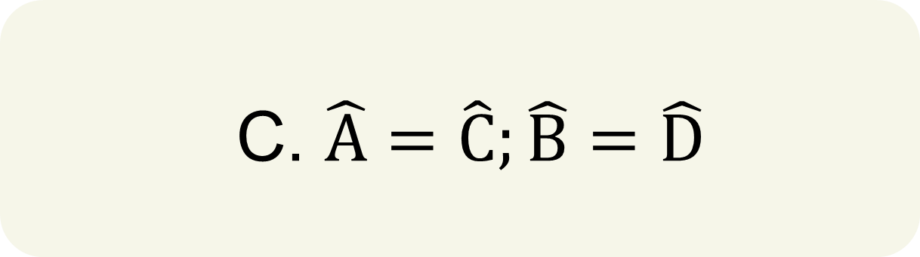
Câu 3. Chọn câu sai. ABCD là hình bình hành. Khi đó
A. AB = CD
C. $\hat{A}=\hat{C};\hat{B}=\hat{D}$
B. AD = BC
D. AC = BD

Slide 8
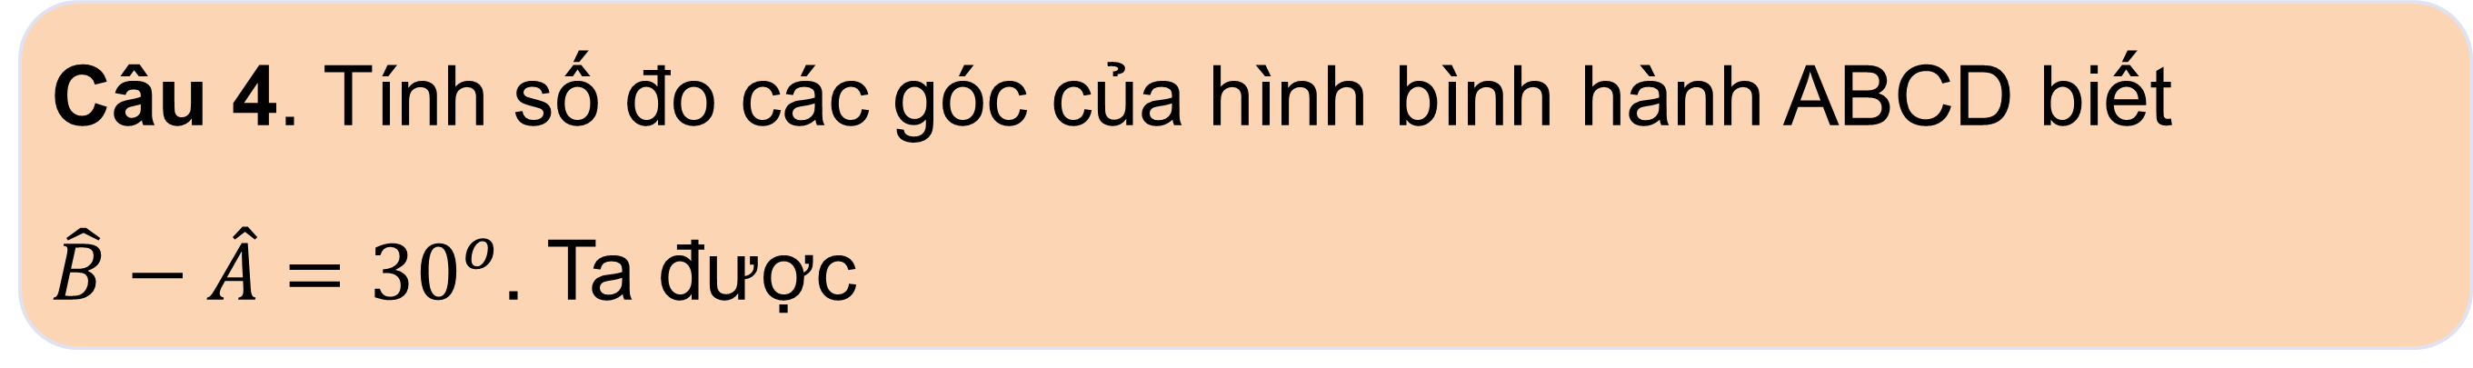
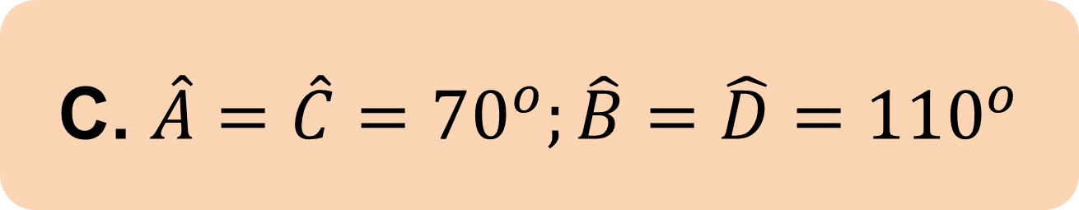
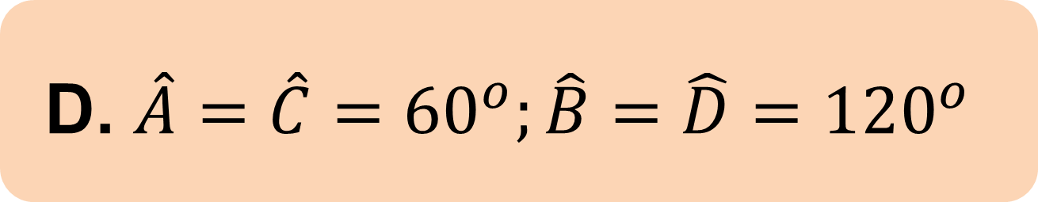
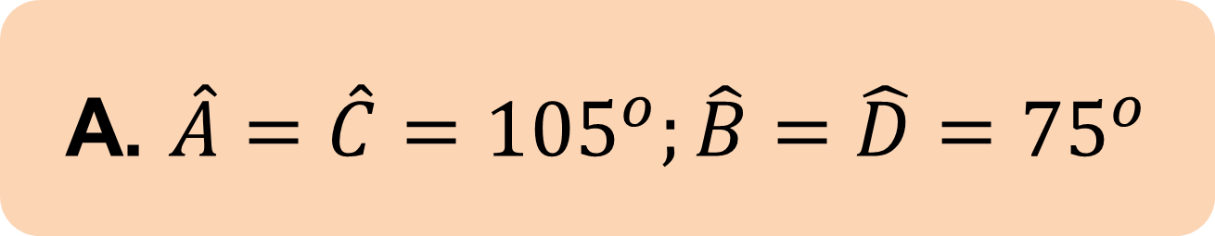
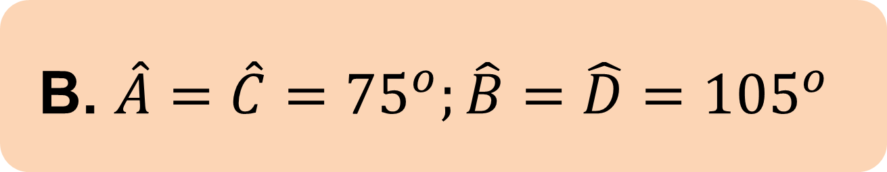
Câu 4. Tính số đo các góc của hình bình hành ABCD biết
$\hat{B}−\hat{A}={30}^{o}$. Ta được
A. $\hat{A}=\hat{C}={105}^{o};\hat{B}=\hat{D}={75}^{o}$
C. $\hat{A}=\hat{C}={70}^{o};\hat{B}=\hat{D}={110}^{o}$
B. $\hat{A}=\hat{C}={75}^{o};\hat{B}=\hat{D}={105}^{o}$
D. $\hat{A}=\hat{C}={60}^{o};\hat{B}=\hat{D}={120}^{o}$

Slide 9
Câu 5. Cho hình bình hành ABCD có Â = α > 90⁰. Ở phía ngoài hình bình hành vẽ các tam giác đều ADE, ABF. Tam giác CEF là tam giác gì? Chọn câu trả lời đúng nhất.
A. Tam giác đều
C. Tam giác tù
B. Tam giác cân
D. Tam giác

Slide 10
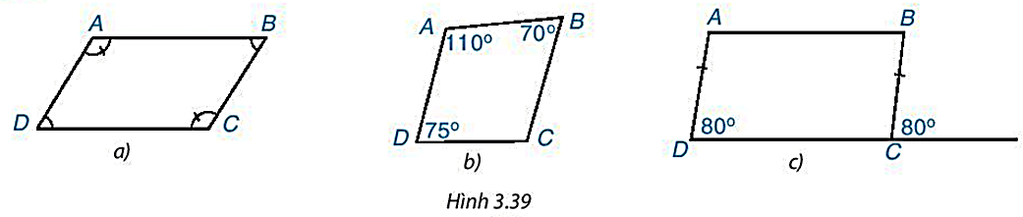

Bài 3.19 (SGK – tr63) Trong các tứ giác ở Hình 3.39, tứ giác nào là hình bình hành? Vì sao?
Giải
a) Tứ giác ABCD là hình bình hành vì có các góc đối bằng nhau.
b) Tứ giác ABCD không phải là hình bình hành vì các góc đối ở đỉnh B và D không bằng nhau.
c) Tứ giác ABCD có các cạnh đối AD và BC song song (cùng tạo với đường thẳng DC hai góc ở vị trí đồng vị bằng nhau), AD = BC nên là hình bình hành.

Slide 11
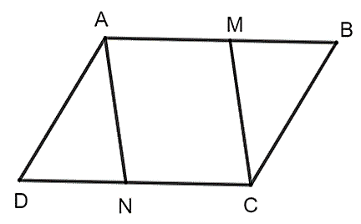

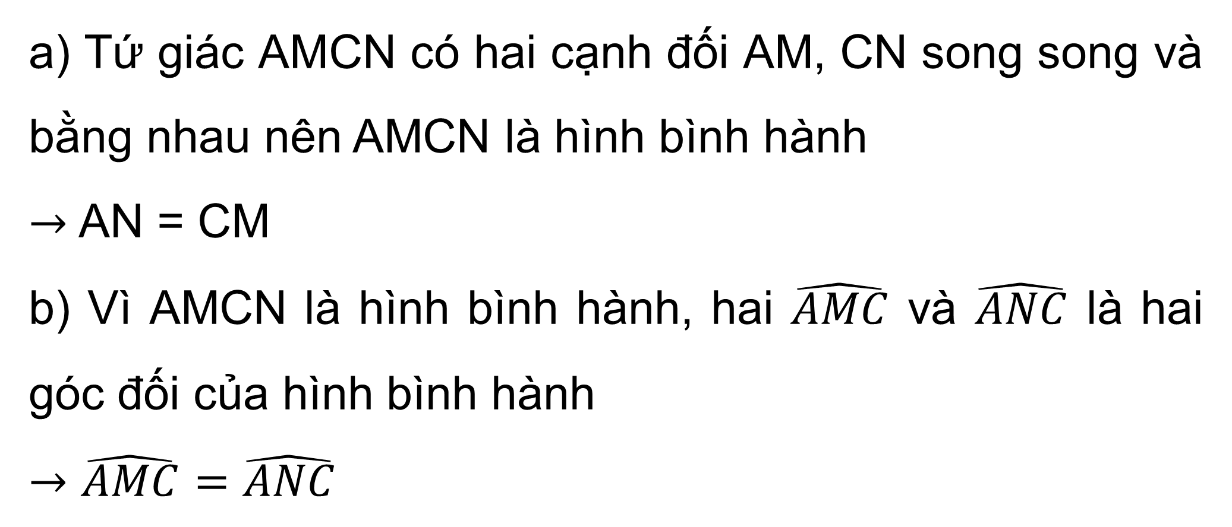
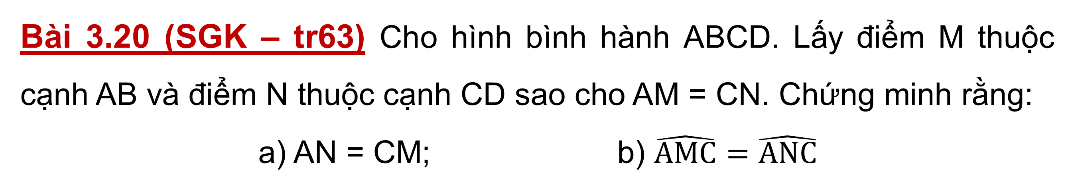
Bài 3.20 (SGK – tr63) Cho hình bình hành ABCD. Lấy điểm M thuộc cạnh AB và điểm N thuộc cạnh CD sao cho AM = CN. Chứng minh rằng:
a) AN = CM; b) $\hat{AMC}=\hat{ANC}$
Giải
a) Tứ giác AMCN có hai cạnh đối AM, CN song song và bằng nhau nên AMCN là hình bình hành
$→$ AN = CM
b) Vì AMCN là hình bình hành, hai $\hat{AMC}$ và $\hat{ANC}$ là hai góc đối của hình bình hành
$→$ $\hat{AMC}=\hat{ANC}$

Slide 12
VẬN DỤNG
Bài 3.21 (SGK – tr63) Vẽ tứ giác ABCD theo hướng dẫn sau:
Bước 1. Vẽ đoạn thẳng AB và đường thẳng a song song với AB.
Bước 2. Lấy điểm C ∈ a.
Bước 3. Trên a chọn D sao cho CD = AB và A, D nằm cùng phía đối với BC.
Hãy giải thích tại sao tứ giác ABCD là hình bình hành.

Slide 13
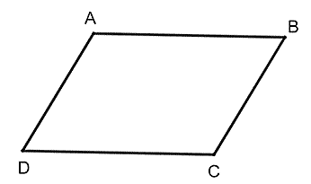
Giải
Do đường thẳng CD song song với đường thẳng AB và A, D nằm cùng phía đối với đường thẳng BC nên ABCD là một tứ giác (lồi).
Vì hai cạnh đối AB và CD của tứ giác đó song song và bằng nhau nên nó là một hình bình hành.

Slide 14
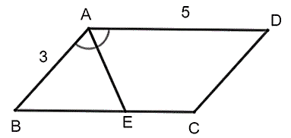
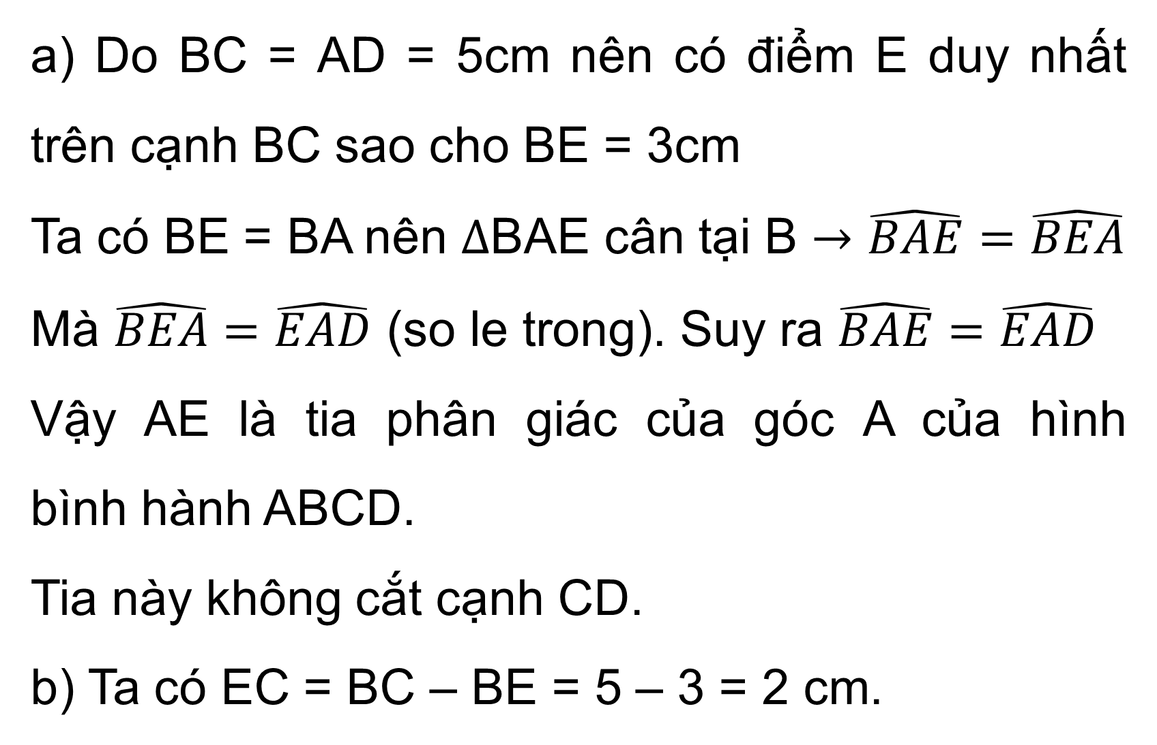
Bài 3.22 (SGK – tr63) Cho hình bình hành ABCD có AB = 3 cm, AD = 5 cm.
a) Hỏi tia phân giác của góc A cắt cạnh CD hay cạnh BC?
b) Tính khoảng cách từ giao điểm đó đến điểm C.
Giải
a) Do BC = AD = 5cm nên có điểm E duy nhất trên cạnh BC sao cho BE = 3cm
Ta có BE = BA nên $∆$BAE cân tại B $→$ $\hat{BAE}=\hat{BEA}$
Mà $\hat{BEA}=\hat{EAD}$ (so le trong). Suy ra $\hat{BAE}=\hat{EAD}$
Vậy AE là tia phân giác của góc A của hình bình hành ABCD.
Tia này không cắt cạnh CD.
b) Ta có EC = BC – BE = 5 – 3 = 2 cm.

Slide 15
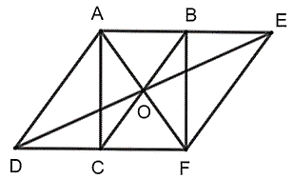

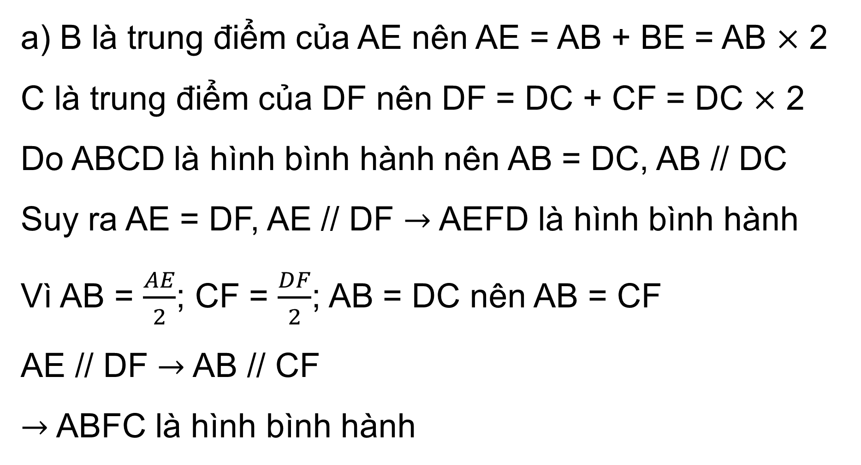
Bài 3.23 (SGK – tr63) Cho hình bình hành ABCD. Lấy điểm E sao cho B là trung điểm của AE, lấy điểm F sao cho C là trung điểm của DF. Chứng minh rằng:
a) Hai tứ giác AEFD, ABFC là những hình bình hành;
b) Các trung điểm của ba đoạn thẳng AF, DE, BC trùng nhau.
Giải
a) B là trung điểm của AE nên AE = AB + BE = AB $×$ 2
C là trung điểm của DF nên DF = DC + CF = DC $×$ 2
Do ABCD là hình bình hành nên AB = DC, AB // DC
Suy ra AE = DF, AE // DF $→$ AEFD là hình bình hành
Vì AB = $\frac{AE}{2}$; CF = $\frac{DF}{2}$; AB = DC nên AB = CF
AE // DF $→$ AB // CF
$→$ ABFC là hình bình hành

Slide 16
Bài 3.23 (SGK – tr63) Cho hình bình hành ABCD. Lấy điểm E sao cho B là trung điểm của AE, lấy điểm F sao cho C là trung điểm của DF. Chứng minh rằng:
a) Hai tứ giác AEFD, ABFC là những hình bình hành;
b) Các trung điểm của ba đoạn thẳng AF, DE, BC trùng nhau.
Giải
b) AEFD là hình bình hành có AF và DE đường chéo nên AF và DE cắt nhau tại O; O là trung điểm của AF và DE.
ABFC là hình bình hành có AF và BC đường chéo nên AF và BC cắt nhau tại O; O là trung điểm của AF và BC
Vậy các trung điểm của ba đoạn thẳng AF, DE, BC trùng nhau.

Slide 17
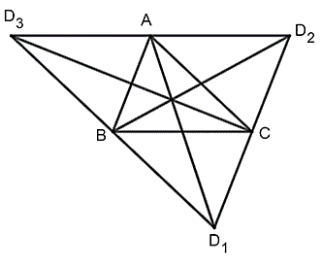
Bài 3.24 (SGK – tr63) Cho ba điểm không thẳng hàng.
a) Tìm một điểm sao cho nó cùng với ba điểm đã cho là bốn đỉnh của một hình bình hành. Hãy vẽ hình và mô tả cách tìm.
b) Hỏi tìm được bao nhiêu điểm như vậy?
Giải
a) Bốn điểm ABCD là hình bình hành, có AD và BC là đường chéo thì AD và BC cắt nhau tại trung điểm mỗi đường. Từ trung điểm BC kẻ đoạn thẳng đối xứng với điểm A qua trung điểm ta được điểm D.
b) Vì có 3 điểm A, B, C nên tìm được 3 điểm D như vậy.

Slide 18


HƯỚNG DẪN VỀ NHÀ
Ôn tập kiến thức đã học
Hoàn thành bài tập trong SBT
Chuẩn bị trước
Bài 13.
Hình chữ nhật

Slide 19


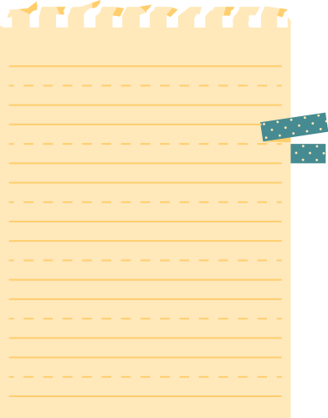

CẢM ƠN CÁC EM
ĐÃ THEO DÕI BÀI GIẢNG!

